Slide 1
UML基础与应用
朱海波

Slide 2
第一章 UML概述
教学内容：
了解UML和面向对象方法的基本概念
UML的历史、特点
面向对象建模
UML的组成
面向对象的基本概念

Slide 3
1.1 UML简介
UML是一种Language（语言）
UML是一种Modeling（建模）Language
UML是Unified（统一）Modeling Language
UML（Unified Modeling Language）译为“统一建模语言”，是一种面向对象的建模语言。

Slide 4
UML的背景和历史
20世纪70年代中期产生了面向对象的软件开发方法，面向对象的分析（OOA）和面向对象的设计（OOD）方法已逐渐取代了传统的方法，成为我国当前计算机软件工程学中的主流方法。
但是众多的面向对象方法各有特色，也各有不足，而且术语不统一，缺乏共同标准，常给软件开发人员带来困惑。
最流行的面向对象方法是: Rumbaugh的OMT方法，Booch的Booch方法和Jacobson的OOSE方法。

Slide 5
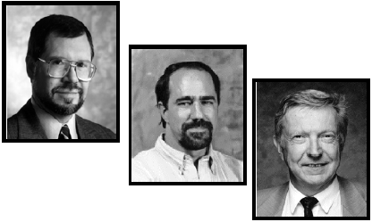
UML的诞生－ Rational三剑客
Jim Rumbaugh
Ivar Jacobson
Grady Booch

Slide 6
从1995年起，三位学者一起合作、共同努力，综合了他们各自原创的面向对象的分析与设计方法，加以扩充改进，并汲取其他同类方法的优点，提出了统一建模语言UML。1997年被美国工业标准化组织OMG（Object Management Group）接受，并发布了UML的标准版本。
UML一经推出便得到了许多著名计算机厂商如IBM、Sun、HP、Oracle 、Microsoft等的欢迎和支持。现在在美国UML已得到广泛的使用，在国际上UML也正在广泛传播。

Slide 7
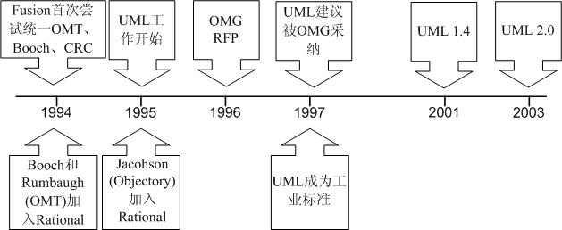
UML发展历程

Slide 8
UML的特点
UML是Booch方法、OMT方法、OOSE方法以及其他面向对象方法的优秀思想、成果和符号的统一体。
UML应该在发展中不断进化、完善。
UML是一种可视化的建模语言，而不是一门程序设计语言。
UML独立于软件开发过程，即用户可以对任何适合的过程使用UML进行建模。
UML是一种面向对象技术的标准建模语言，它支持软件开发中从需求分析到测试的全过程。

Slide 9
1.2 什么是模型
模型是对现实的简化

Slide 10
常见的模型
生活相关：气象图、道路交通图、交通标志…
展示相关：建筑物模型、沙盘、公司总部的3D复制品…
数据分析相关：条形图、饼状图…
业务分析相关：组织结构图、跨职能流程图……
设计相关：建筑平面图、管线图、电路板设计图

Slide 11
为什么要建模？
模型是对事物的一种抽象，人们常常在正式建造实物之前，首先建立一个简化的模型，以便更透彻地了解它的本质，抓住问题的要害；
在模型中，人们总是剔除那些与问题无关的、非本质的东西，从而使模型与真实的实体相比更加简单、易于把握；
建模的重要性
建模便于交流。开发人员可以使用模型讨论和交流系统的设计方案；用户可以从模型中更好地理解新系统提供的各种可能的功能。
建模为软件维护和升级提供了文档。

Slide 12
为什么使用UML建模，可以建立什么模型
UML是一种统一的、标准化的建模语言
UML是一种应用面很广泛的建模语言
模型的种类 | 模型的用途
业务模型 | 对业务过程、工作流、组织的建模
需求模型 | 对捕获的需求进行整理和分析的工具，辅助开发人员与用户进行沟通
设计模型 | 包含高层设计（架构模型）和详细设计模型，用于统一开发人员、沟通设计信息
数据库模型 | 设计数据库的结构、表结构以及与应用系统的交互
实现模型 | 用来理清软件的组成、部署方案，为安装与维护人员的工作提供指导

Slide 13
谁应该建模
业务建模：以领域专家为主，需求分析人员是主力，系统分析员、架构师可参与
需求模型：以需求分析人员为主，系统分析员是主力，领域专家提供指导，架构师和资深开发人员参与
设计模型：高层设计模型以架构师为主，系统分析员从需求方面提供支持，资深开发人员从技术实现方面提供支持。详细设计模型则以资深开发人员为主，架构师提供指导。
实现模型：以资深开发人员（设计人员）为主，架构师提供总体指导。
数据库模型：以数据库开发人员为主，架构师提供指导，资深开发人员（设计人员）予以配合。

Slide 14
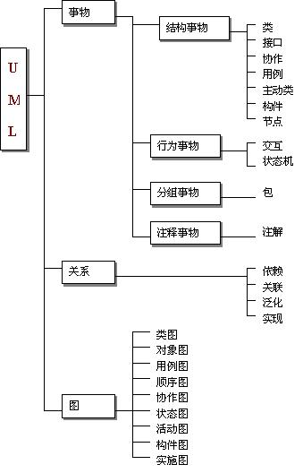
1.3 UML的组成
UML由三大模块组成：元素（也称事物）、关系和图。
元素是模型的抽象；元素之间的连接纽带是关系；而图将元素的集合进行分组。

Slide 15
1.3.1 UML中的元素
UML中有4种元素：结构元素，行为元素，分组元素和注释元素。
1)结构元素：
共有7种结构元素：类、接口、协作、用例、
活动类（也称主动类）、组件（也称构件）
和节点。

Slide 16
1）结构元素
类是具有相同属性、相同方法、相同语义和相同关系的一组对象的集合。
接口是类或组件用来为其他的类和组件提供特定服务的一组操作的集合，换句话说，接口描述了类或组件的对外的、可见的动作。
协作定义了交互的操作，是一些角色和其他元素一起工作，提供一些合作的动作。
用例定义了系统执行的一组操作，即描述了系统的功能需求，对特定的用户产生可以观察的结果。
活动类是对拥有线程并可发起控制活动的对象（往往称为主动对象）的抽象。
组件是实实在在地驻留在计算机系统中的工作单元。一般指软件组件,如：可执行程序（EXE）、动态链接库（DLL）和源程序 等。
节点就是计算机资源，包括带处理器的计算机或其他硬件设备。如一台数据库服务器等。

Slide 17
2）行为元素
行为元素是UML的动态部分，它们是模型中的动 词，代表了随时间或空间的变化而变化的行为。
行为元素主要有两种：交互作用和状态机。
交互作用是一组对象之间为完成某一任务（如实现某个操作）而进行的一系列消息交换的行为.
在UML图中，交互的消息通常画成带箭头的直线。
状态机是对象为响应事件而经历的一系列状态以及对事件作出响应的行为。包括状态、跃迁 、事件等。

Slide 18
3）分组元素—包（Package）
分组元素：在UML中的作用是组织其他元素。分
组元素只有一种，称为包。
包是一种有组织地将一系列元素分组的机制。

Slide 19
4）注释元素—注释（note）
注释元素：
是UML模型的解释部分。这些注释元素用来描述、说明和标注模型中的任何元素。只有一种注释元素，称为注解 。

Slide 20
1.3.2 UML的图
UML的图有9种，可分为5类：
第1类，用例图（Use Case Diagram），从用户角度描述系统功能，并指出各功能的操作者

Slide 21
UML的图
第2类，静态图（Static diagram），包括类图、对象图和包图：
类图：类图用于定义系统中的类。包括描述类之间的关系（如：关联、依赖、泛化、聚合等）以及类的内部结构(即类的属性和操作)。类图描述的是系统中类的静态结构,在系统的整个生命周期都是有效的。
对象图：是类图的实例，显示一组对象以及它们的关系。对象图只在系统的某一时间段存在。
包图:用于描述系统的分层结构，包中内容可以是类，也可以是包。包图主要表示包与类,或包与包之间的关系。

Slide 22
UML的图
第3类，行为图（Behavior diagram），描述系统的动态模型和对象间的交互关系，包括状态图和活动图：
-状态图描述了对象在其生命周期中所有可能的状态以及事件发生时状态的转移。通常状态图是对类图的补充。
-活动图描述了为满足用例要求所要进行的各种活动的执行流程，以及活动间的约束关系。

Slide 23
UML的图
第4类，交互图（Interactive diagram），描述对象间的交互关系，包括时序图和协作图：
-时序图描述了对象之间的动态合作关系，强调对象之间消息发送的时间顺序。
-协作图描述了一组相互合作的对象与对象之间的协作关系，强调对象相互间的通信关系。

Slide 24
UML的图
第5类，实现图（Implementation diagram），描述代码组件之间的依赖关系，定义系统中软硬件的物理体系结构。包括组件图和配置图：
-组件图描述了软件组件的物理结构以及各组件之间的依赖关系。一个组件可能是源代码组件或可执行组件。
-配置图（也称部署图）描述了软件在硬件环境中的配置关系。配置图不但显示实际的计算机和设备（用节点表示）以及它们之间的关系，还描述了连接的类型及组件之间的依赖性。

Slide 26
1.4 对面向对象的理解
对象
世界上任何事物都可以看成是对象。一个对象代表了一个现实的或虚构的实体。对象可以是具体有形的物体，如汽车、人、房屋等，也可以是无形的概念，化学过程、生产计划、国家等。
对象具有其自身的结构，其结构包括属性和行为。对象的行为是指它能执行的操作。
例如：汽车都有一些共同的属性：品牌、型号和载重等。它们都有一些共同的行为：加速、减速、载客和运货。

Slide 27
面向对象的基本概念
类
类是一组具有相同特性和行为的对象的集合。
共同的特性通过属性表现出来 (数据)
共同的行为通过操作表现出来 (功能)
类和对象的关系
-类是对象的抽象，对象是类的实例。
例如：某辆汽车是汽车类的实例。
-类是静态的； 它们的存在、语义和关系在程序执行前就已经定义好了。
-对象是动态的； 它们在程序执行时可以被建立和删除。
类（也叫种类）主要起到分类的作用。

Slide 28
面向对象的基本概念
抽象
抽象是一种从一般的观点看待事物的方法，它要求程序员集中于事物的本质特征，而不是具体细节或具体实现。
抽象的含义是过滤掉对象中与当前开发无关的特性，只剩下所需要的属性和行为。
一个类是一组对象的抽象。

Slide 29
面向对象的基本概念
继承
继承是指一个类直接从另一个类中得到其属性和方法。例如：汽车类、飞机类是交通工具类的子类。
一个类的子类可以是另一个类的超类。
例如：汽车类又是轿车、卡车、赛车类的父类。
在对现实世界建立系统模型时，可以根据事物的共性抽象出一批基本的对象类（基类或超类），在此基础上再根据事物的个性抽象出新的对象类，它们既有超类的全部属性和行为，又有自己独特的属性和行为。这些新的对象类成为基类的子类（或派生类）。例如：“学生”是基类，“本科生”“研究生”是它的两个子类。
继承可以提高软件的可重用性。

Slide 30
面向对象的基本概念
多态
多态性就是多种表现，即“一个对外接口，多个内在实现方法。
不同的类有时具有相同名称的操作。
如： “打开”操作，可以是
“打开一扇门”
“打开一个银行帐号”
“打开一本书” 等，
虽然都是“打开”操作，但执行的是不同的行为动作。
如：接口，不同的类实现同一个接口时，可以有不同的实现方法。

Slide 31
面向对象的基本概念
封装
将属性和操作包装成一个单元，使得对状态的访问和修改只能通过封装提供的接口进行。
封装的实质是当一个对象执行自己的操作时，它对外界隐藏了操作的细节。
对于对象的外界而言，只需要知道对象所表现的外部行为，不必了解对象行为的内部细节。如：电视机。

Slide 32
面向对象的基本概念
消息
对象之间的协作是通过相互发送消息来完成的。一个对象发送一个操作消息给另一个对象，接收消息的对象就执行这个操作，并把操作的结果返回给请求服务的对象。
关联
对象之间通常以某种方式发生联系，这种联系就叫关联。
单向关联:两个类是相关的，但是只有一个类知道这种联系的存在，如开车；
双向关联:两个类是相关的，并且两个都类知道这种联系的存在，如结婚；

Slide 33
面向对象的基本概念
一个对象可以和另一个对象以多种方式发生关联；
一个类也可以和多个其他的类关联。
多重性是对象之间关联的一个重要方面。它说明了在关联中一个类的对象可以对应另一个类的多个对象。 如：雇主和雇员是一对多的关联。

Slide 34
1.5 绘制UML图的工具软件 Rose简介
Rose是美国的Rational公司的面向对象建模工具，利用这个工具，可以建立用UML描述的软件系统的模型，而且可以自动生成和维护C++、Java、VB和Oracle等语言和系统的代码。

Slide 35
Rational Rose的特点
1. 保证模型和代码高度一致
2. 支持多种语言
3. 为团队开发提供强有力的支持
4. 支持模型的Internet发布
5. 生成使用简单且定制灵活的文档
6. 支持关系型数据库的建模

Slide 36
Rational Rose的安装
安装Rose需要Windows 2000/Windows XP及其以上版本，并且如果是Windows 2000需确认已经安装了Server Pack2。
安装Rose，必须先得到Rose的安装包。建议购买Rational公司的正版软件，Rational现已被IBM收购，成为IBM的分部，也可以通过其他途径下载Rose的试用版。

Slide 37
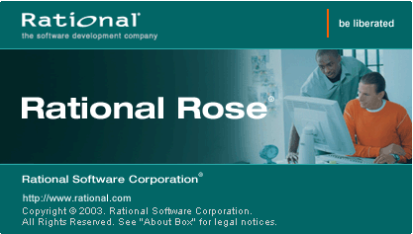
Rational Rose的版本为2003版。启动Rational Rose 2003，出现如图所示的启动画面。

Slide 38
1.6 学习UML常见误区
UML是一种方法论
UML就是一堆图形
UML只能够应用于面向对象开发中
UML就是Rose里的符号
UML的学习周期很长、很复杂

